Slide 1
Interstitielle Lungenerkrankungen
Einteilung:
Ätiologie
Radiologie pattern
Pathologie pattern
Klinische Gesamtdiagnose

Slide 2
Interstitielle Lungenerkrankungen
Ätiologie
Bekannt zB Infektiös, HP, toxisch
Unbekannt / primär IPF, NSIP
Unbekannt / sekundär: CVD, RA

Slide 3
Interstitielle Lungenerkrankungen
Bekannte Genese: Beispiel
Allergie EAA, Arzneimittel *( Penicillin) Pilze (Aspergillus)
Toxine Amiodarone, Chlorgas
Vasculitis Goodpasture, Granulomatose mit Polyangiitis
Infekte Influenza, SARS, Würmer, Tb
Entzündlich-reaktiv ARDS
Alveoläre Blutung îdiopathische hämosiderose, Goodpasture
Überwäss erung cardial, renal
Staubbelastung Asbestose, silicose
Chemisch/Physikalisch O2, Strahlung
Neoplastische Metastasen, Lymphome
Gendefekte Neurofibromatose, Speicherkrankh, Alveolarproteinose
Ablagerungen Amyloidose
*Datenbank: Pneumotox.com
Diffuse parenchymals disease Costabel Karger2007

Slide 4
Interstitielle Lungenerkrankungen
Unbekannte Genese:
IPF idiopathische üpulmonale Fibrose (UIP)
NSIP unspezifische interstitielle Pneumonie
DIP desquamative IP
R-Bild Respiratorische Bronchiolitis ILD
LIP Lymphoide IP
COP cryptogen organisierende Pneumonie
AIP Akute insterstitielle Pneumonitis ( diffus alv. Damage)
Sarkoidose
Langerhanszell Histiocytose
Lymphangioleiomyomatose
Eosinophile Pneumonie
Idiopathische elastische Fibroelastose
IgG4 related interstitial lung disease
iR von anderen idiopathischen Erkr ( Kollagenose, Skerodermie, Vasculitis, CED…)
Diffuse parenchymals disease Costabel Karger2007

Slide 5
Interstitielle Lungenerkrankungen
Zeitverlauf
akut (h-d): aE-cILD, AM-induziert, AEP, AIP, toxisch, ARDS, infektiös, Vasculitis
subakut (w) COP, infektiös, subakute HP
raucherassoziierte IP, Kollagenose,
AM-induziert
chronisch (m-y): Amyloidose, CEP, Kollagenose,
AM-induziert, IPF, NSIP, Sarcoidose, Pneumoconiosen, raucherassoziierte IP

Slide 6
Interstitielle Lungenerkrankungen
Prävalenz 75/100000
Sarkoidose 30
CTD-assoziiert 12
IPF 8 = 30 % der idiopathischen IP
HP
unklassifizierbare IP
Spectrum of fibrotic lung disease , J Wijsenbeek, NEJM 2020; 383:958

Slide 7
Idiopathische Interstitielle Lungenerkrankungen ieS
 | Krankheit | Pathologie | Radiologie
Chronisch fibrosierend | Idiopathische Lungenfibrose IPF | Usual interstitial Pneumonia UPF | UIP-pattern
 | Nonspezifische interstitielle Pneumonie | NSIP fibrotic NSIP cellular | NSIP-pattern
Rauchassoziiert | Resp. bronchiolitis interst lung disease RBILD | Resp. Bronchiolitis | Resp.Bronchiolitis
 | Desquamative interstitielle Pneumonie | DIP | DIP
Akut/subakut | Cryptogen organisierende Pneumonie | Organisierende Pneumonie | OP
 | Akute interstitelle Pneumonie | Diffuser Alveolarschaden | DAD
Seltene Histopathologische Muster: idiopathische lymphoide Pneumonie
Idiopathische pleuroparenchymale Fibroelastose
Akute fibrinös-organisierende Pneumonie
Unklassifizierbare IP Muster oder Verlauf widersprüchlich, Überlappen sekundär-idiopathisch

Slide 8
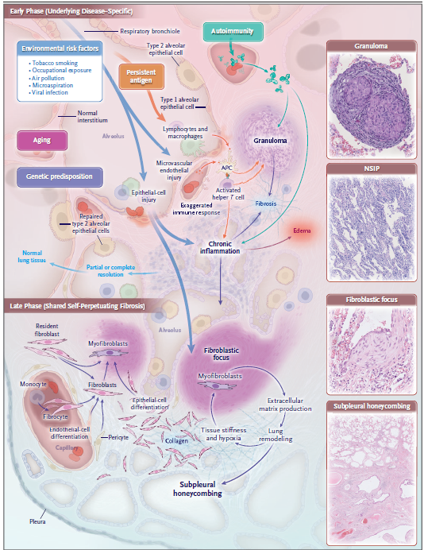
Spectrum of fibrotic lung disease , J Wijsenbeek, NEJM 2020; 383:958

Slide 9
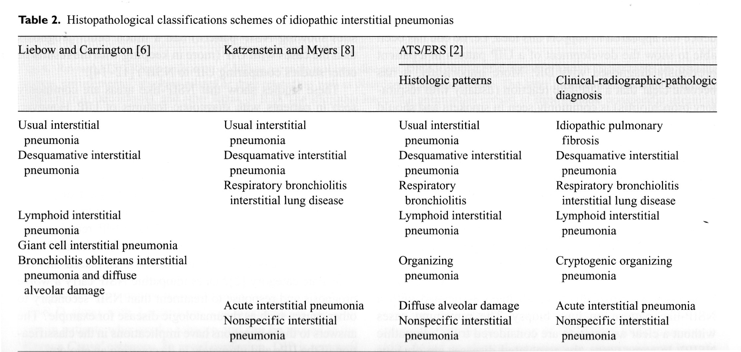
Nomenklatur interstitielle Pneumonien
Diffuse parenchymals disease Costabel Karger2007

Slide 10
Idiopathische Lungenfibrose: IPF
Alter meist > 60, m/w 2
Husten-> Luftnot
Skerosiphonie
Initial Lufu oft normal
Überleben ohne Therapie 5 J
Diagnose : CTT, selten Biopsie
Behr, J Lungenfibrose Unimed 2003

Slide 11
nonspecific interstitial pneumonia NSIP
Alter meist +/-60
Husten-> Luftnot
Skerosiphonie 80%
Steroidsensibel cellulärer subtyp
Überleben 13 J
Diagnose : CTT , oft Biopsie
Behr, J Lungenfibrose Unimed 2003

Slide 12
Acute interstitial Pneumonia AIP
Alter meist +/-50
akut Husten Luftnot
Skerosiphonie neg
Schlecht Steroidsensibel
Überleben 1-2 Monate
Diagnose : CTT , (Biopsie)
Behr, J Lungenfibrose Unimed 2003

Slide 13
Desquamative interstitial pneumonia DIP/ respiratory bronchiolitis- interstitial lund disease RBILD
Alter meist +/-40, m/w =2
schleichend Husten Luftnot
Skerosiphonie 25%
Gut steroidsensibel
rauchassoziiert
Überleben 12 Jahre
Diagnose : CTT , Biopsie
Behr, J Lungenfibrose Unimed 2003

Slide 14
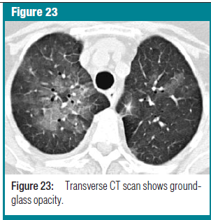
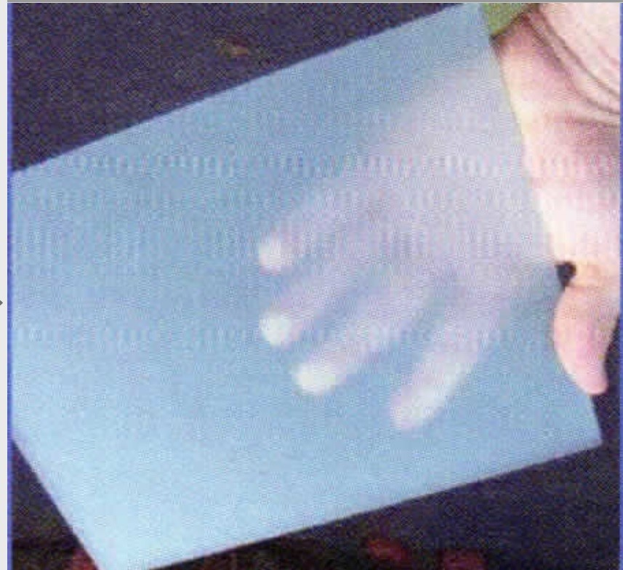
CTT – alveolär: ground-glass opacity GGO
Haensell: Fleischner Society: Glossary of terms in thoracic imaging Radiology 2008 ; 246:679

Slide 15
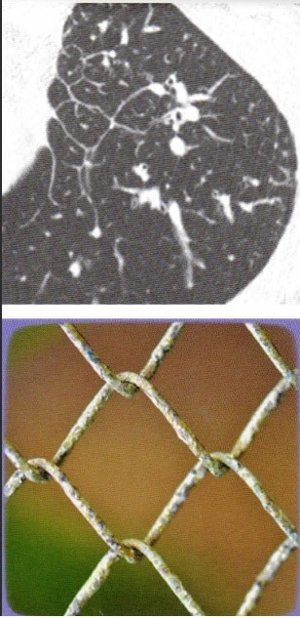
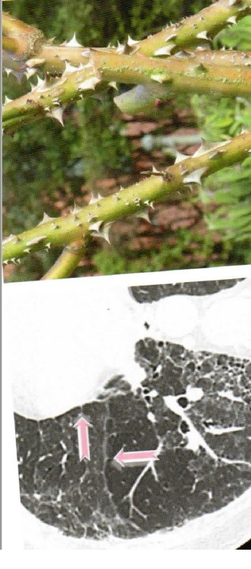
CTT reticular/ septal fibrosis:
Atlas of diffuse lung diseases

Slide 16
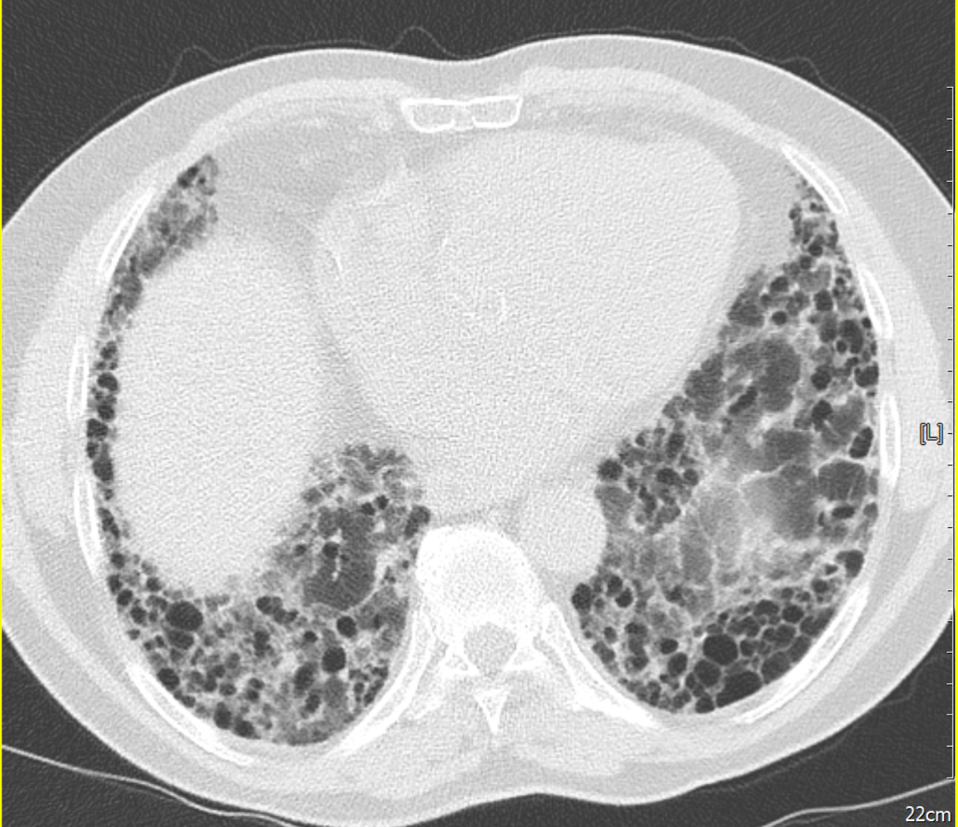
ILD CTT Radiologie: honeycombing

Slide 17
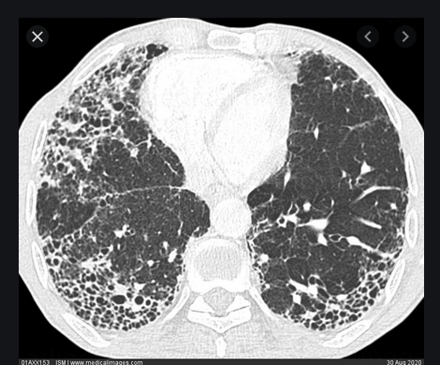
Interstitielle Lungenerkrankungen
Radiologie: honeycoombing
Rad Img

Slide 18
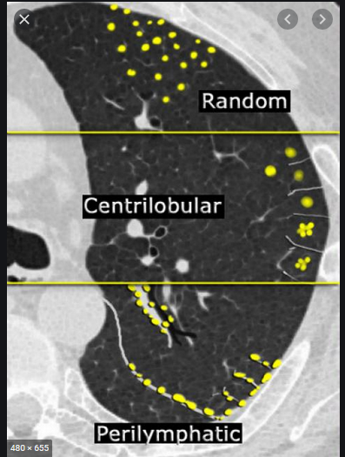
Radiologie: small nodules
Thr Radiology assistant

Slide 19
CTT-Morphologie ILD
Dg | Muster | Ret. | Nod | GGO | Konsol | Tr. Br. ektasie | Honey comb. | Lok | Bes.
IPF | UIP | ++! | - | - ! | - | ++! | ++! | Basal dorsal! Subpleural!
NSIP | NSIP | +/- | ++ | + | spät | spät | - | Nicht subpleural
COP | OP | - | (+) | + | ++ | - | - | subpleural | Atollzeichen
RBILD | RB |  | Zentri lob | + | - | - | - | Diffus apikal | Verdickte Bronchien
DIP | DIP | linear | (-) | ++! | - | - | (-) | Peripher basal | Zysten
AIP | DAD | - | - | ++ | + | spät | spät | Basal,diffus symmetr. | lobulare Ausp.
Unnewehr/ Heusel für Interimmune

Slide 20
Interstitielle Lungenerkrankungen
BAL/Gewebsproben
 | Aussage | Risiken | Mortalität
BAL | HP, Sarkoidose 80% CA, CEP. LAH, DAH, PAP. LP, Infekte, Staub | Hypoxämie | <0,1%
Transbr.PE | 10-40% UIP | Pneu 1-5%, Blutung 1-2% | <0,1%
KryoPE | 75-80% UIP | Pneu> Blutung (je 3-30%) | <0,1%
VATS | 95% UIP | AE-ILD | Bis 2%

Slide 21
Idiopathische Lungenfibrose
Diagnostische Basis:
Expositionsanamnese( b/p)
Serologischer Hinweis auf CTD, ANA, CCP
CTT: UIP keine weiteren Maßnahmen
UIP möglich/ indeterminiert/alternative Dg
(BAL)
chirurgische Lungenbiopsie
Multidisziplinäre Konferenz MDC: Pneumologe+Radiologe+Pathologe+Chirurg
ATS Gudeline IPF2018

Slide 22
CTT UIP
UIP | Mögliche UIP | undeterminiert | Hinweis auf alternative Dg
peripher basal betont/heterogen Honeycoombing +/-Traktions-bronchiektasie keine GGO | peripher basal betont/heterogen Retikulär mit Traktions-bronchi /iolo/ektasis Wenig GGO | peripher basal betont/heterogen Subtile Retikulation Wenig GGO Kein Hinweis auf eine alternative Genese | OF/MF Peribronchovasc perilymphatisch Cysten Mosaikmuster prädominant GGO Diffuse Micronoduli Zentrolob. Noduli Konsolidation Ausgepr. Lymphome

Slide 23
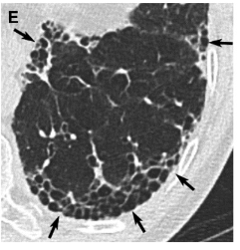
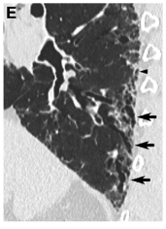
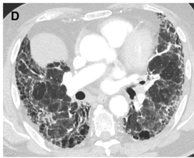
CTT UIP
UIP-pattern mögliche UIP UIP in Exacerbatipon
ATS Guideline Diagnosis IPF 2018

Slide 24
IPF HR CTT
1 mm Volumenaquisation
hoher pitch (Vorschub/Schichtdicke)
nativ
Erstuntersuchung : 1.In-/ 2.Exspiratorisch (3. Bauchl.)
VK bei Verschlechterung mit RKM
Üblich in D: Erstuntersuchung Inspiration mit RKM
Kontrollen ohne RKM
ATS Gudeline IPF2018

Slide 25
IPF HR CTT
 | UIP | Propable UIP | Indeterminate | Alternativ D
Honeycoombing 2-schichtig | Obligat | Negativ retikul. Veränd. | Negativ Subtol retikkulär
Traktions bronchi(olo)ektasie | Oft | ++
Verteilung subpleural kaudal | obligat | ++ | ++ | atypisch
GGO | geringfügig | mild | leicht
NLL | Gering |  |  | ++
Alternative Diagnose | neg | neg | neg | Ja: Cysten/ Knoteni/ Mosaik/ Pleuraerguß
ATS Gudeline IPF2018

Slide 26
Histopathologie UIP
UIP | Mögliche UIP | undeterminiert | Hinweis auf alternative Dg
1 Fibrose mit Archiketkturdestruktiom 2subpleurales honeycoombing 3.Fleckig verteilte Fibrose 4 Fibrobalstenfoci 5 kein Hinweis aurf alternative Dg | 1+2+5+( 3 oder 4) Oder Nur honeycoombing | 3+5 ohne (1/2/4) | Hyaline Membranen Granulomle Deutliche Entz. Organis.P. Atemwegszentrierte Pathologie

Slide 27
IPF Risikofaktoren
Familienanamnese ca 10%
Raucher > 20 PY
Alter > 60
Chronische Infekte: EBV, HCV
Refluxerkrankung
ATS Gudeline IPF2018

Slide 28
IPF Exacerbation
Häufigkeit 5-10 %/anno
Verschlechterung der Luftnot/Husten , SaO2 , Radiomorphologie binnen 1 Monat
Idiopathische
sekundär: Infekte. ALE, Pneumothorax, Herzinsuffizienz, OP
ATS Gudeline IPF2018

Slide 29
Capacity I+II: Pirfenidone bei IPF
 | Placebo | Capacity I*+II | P
N | 347 | 345
Einschluß | IPF 40-80yr, VC> 50%,6MWTD > 150 72 Wochen
VC | 9% | 9,6% | ns
6MWTD | -77 | -53 | <0,001
Dyspnoe | 14,5 | 12 | ns
*Low-dose-Arm ausgeschlossen
Noble Lancet 2011

Slide 30
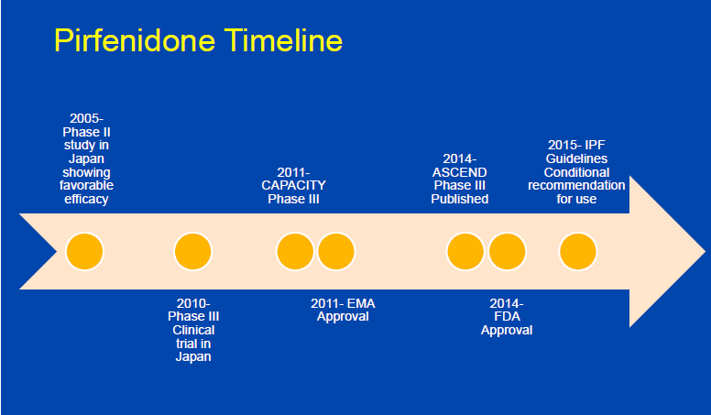
Pirfenidone bei IPF

Slide 31
Ascend: Pirfenidone bei IPF
 | Placebo | Ascend | P
N | 277 | 278
Einschluß | IPF** 40-80yr, VC> 50-90%,6MWTD > 150 52 Wochen
VC | -428 ml | 235 ml | <0,001
6MWTD-Abfall 50m | 36% | 26% | 0,04
Dyspnoe |  |  | ns
Todesfälle | 20 | 7 | 0,1*
*kombiniert mit Capacity-Daten p<0,01
**30% sLB
King NEJM 2014

Slide 32
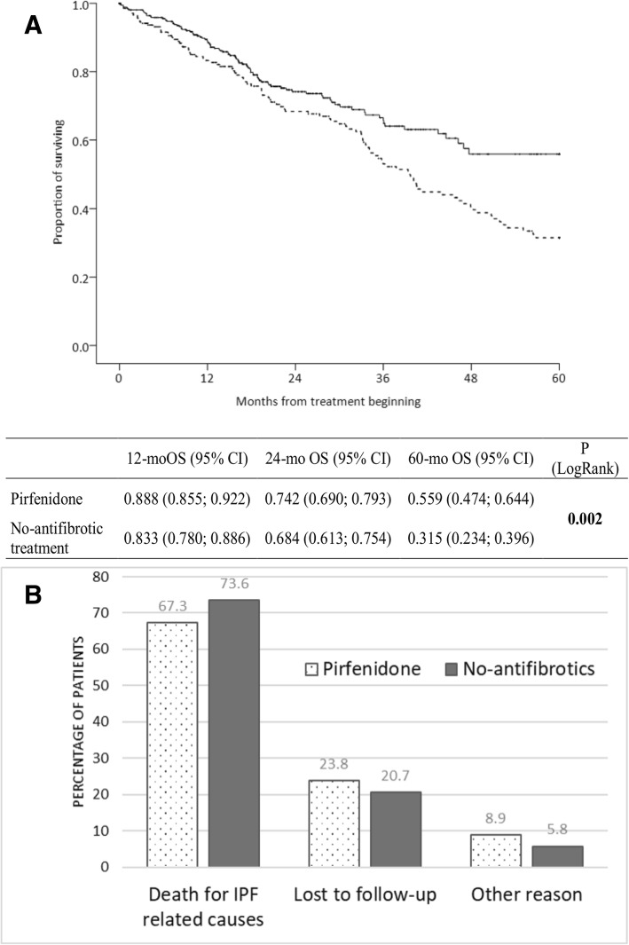
Pirfenidone
5-Jahres-Überleben
Empire-Studie Tschechien
Zurkova Reps Res 2019;20:16

Slide 33
Impulsis: Nintedanib bei IPF
IPD , > 40, VC> 50%(mean 80%) , Pred <=15 mg, Dauer 52 w
 | Placebo1 204 | Impulsis1 309 | Placebo 2 219 | Impulsis 2 329
VC prim ml | -205 | -95 *** | -205 | -95***
AE sek | 6,1% | 5,4% | 9,6% | 3,6% ** #
Todesfälle | 7,8% | 5,5%# | kombiniert
SGRQ-Abfall Pkt | 4,39 | 4,34 | 5,8 | 2,8*
*** <0,001
** <0,005
# kominiert ns
Richeldi NEJM 2014

Slide 34
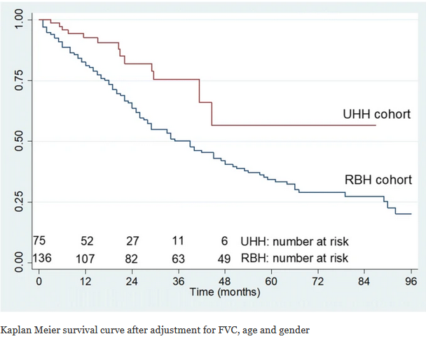
Idiopathische Lungenfibrose
UHH Prifenidon Uni Heraklon 2011 ff
RBH (Referenzentrum ohne Therapie)
HR 0,3 p<0,001
Maragrithopulos BMJ Resp Med 2018 18:177

Slide 35
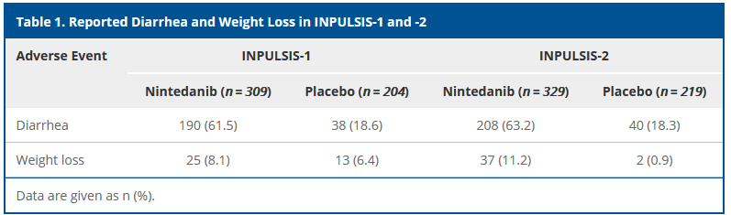
Impulsis: Nintedanib bei IPF
Gewichtsverlust 10% -> +3% VC
Assaly, R AmReRespCritCareDis 2015;192:1020

Slide 36
Kasuistik 1
W* 1936 []30444]
Pollenallergisches Asthma
2017 Husten und Luftnot
Rx leichte Gerüstfibrose und geringe Stauung
UKG oB
1/18 Skerosiphonie
Einheit Soll-Mittel Ist IST/SOLL
VCmax l 1,91 1,80 94%
FEV1 l 1,42 1,53 108%
FEV1/VCmax % 74 85 116%
RAWtot kPa*s/l < 0,35 0,20 58%
TGV-B l 2,51 2,03 81%
TLC-B l 4,31 3,59 83%

Slide 37
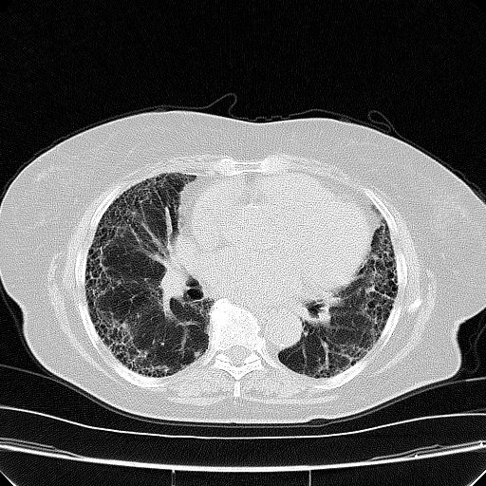
Kasuistik
CTT typische IPF-
Dg gesicherte IPF
Nintedanib 1/18

Slide 38
Kasuistik 1
Abfall VC 8%/ 6 Monate
>jetzt latente respiratorische Insuffizienz, EOT
>jetzt Wechsel Ofev (Start2018)-> Esbriet wegen Gewichtsverlust/ Progress
>Zusatznahrung

Slide 39
Inbuild: progressiv-fibrosierende ILD
Einschluß fibrosierende ILD : >CTT Fibrose > 10%
> rel. Abfall der FVC >10%pred/2y (50%)
rel. Abfall FVC 5-9%pred/2y+prog. Atembeschwerden
/rel. Abfall FVC 5-9%pred+ prog FibroseCTT (31%)
prog der Fibrose (CTT) +prog. Atembeschwerden (19%)
>FVC > 45% pred + DLCO 30-80%pred
Ausschluß Antifibrotica/ Immunsupressiva , Pred > 20 mg
Randomisierung enrichment design nicht angew. : 2/3 UIP-pattern
Intervention 1:1 Nintedanib 2x150 . Plazebo x 52 w
Endpoint prim Abfall FVC
sek Kings-brief interst. Lunge dis Quest. (0-100 h), Mortalität
tt exacerbation ( prog. Luftnot+CT-Veränderungen/nichtcardial)
Flaherty KR NEJM 2019;381:1718

Slide 40
Inbuild: progressiv-fibrosierende ILD
 | Nintedanib | Placebo
N | 332 | 331
VC ml | -81 | -187 | <0,001
K-BILD ( bl 55) | 0.55 | -0.79 | Ns
Ecxacerbationen oder Tod | 7.8% | 9.7% | Ns
Tod | 4.8% | 5.1% | Ns
Nachbeobachtung (>14 m) Exacerbation od Tod | 12.3% | 17.8% | ns
Flaherty KR NEJM 2019;381:1718

Slide 41

Inbuild: progressiv-fibrosierende ILD
 | Nintedanib | ^Placebo
N | 332 | 331
VC ml | -81 | -187 | <0,001
K-BILD ( bl 55) | 0.55 | -0.79 | Ns
Ecxacerbationen oder Tod | 7.8% | 9.7% | (<0.05)
Tod | 4.8% | 5.1% | (<0.05)
Nachbeobachtung (<14 m) Exacerbation od Tod | 12.3% | 17.8% | (<0.05)
Flaherty KR NEJM 2019;381:1718

Slide 42
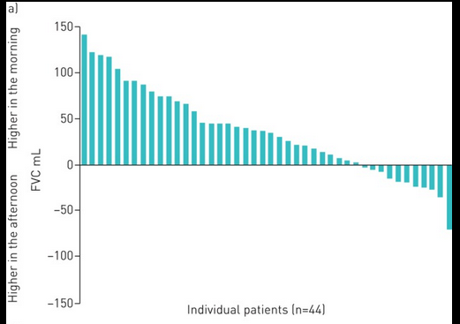
Tageszeitabhängigkeit der VC-Messung
Moor ERJ open Res 2020

Slide 43
HP/EAA-Diagnostik
CTT
Exposition(Präcipitine)-
BAL (wenn fibrotisch TBB)
Wenn keine definitive Diagnose CryoPE/chirurgische PE
ATS Guideline HP 2020

Slide 44
Hypersensitivitätspneumonitis
Klinisch akut ( subakut) chronisch
Morphologisch fibrotisch – nichtfibrotisch
Häufigkeit 1/100.000 bei Vogelhaltern 50/100.000
Allergen identifizierbar 30-75%
ATS Guideline HP 2020

Slide 45
HP/EAA-Diagnostik
CTT
Exposition(Präcipitine)-
BAL (wenn fibrotisch TBB)
Wenn keine definitive Diagnose CryoPE/chirurgische PE
ATS Guideline HP 2020

Slide 46
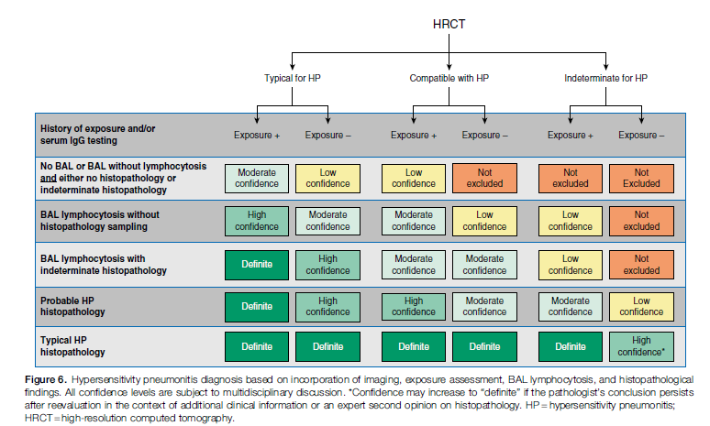
HP/EAA-Diagnostik
ATS Guideline HP 2020

Slide 47
Hypersensitivitätspneumonitis
 | Fibrotisch | Small airway disease
CTT | Irreguläre Linien/Retikulation Traktionsbronchiektasie Basen weniger Betroffen | Unscharfe zebtrilobulare knoten GGO Mosaikmuster
Patho | Fibrotische NSIP Atemwegszentrierte Fibrose Chronisch fibrosierende IP (Architekturssstörung, Fibroblastenfoci, honeycombing) | Lymphocytendom. Pneumonie NSIP-pattern Nichtverkäsende Granulome
HP | Mögliche HP | Nichtdeterminiert HP
ATS Guideline HP 2020

Slide 48
Hypersensitivitätspneumonitis
Auslöser:
Vogelallergene Sittich, Taube, Huhn…
Farmer-Lunge: Pilze thermophile Aktinomyceten
Whirlpool-Lungen (hot-tub lung) Cladosporium spp, M.avium
ATS Guideline HP 2020

Slide 49
Lungenfibrose in der Rheumatologie
 |  | AK
RA | 5% klinisch, 20% autoptisch ILD nur wenn seropositiv Lungenbet . in 10% Erstmanifestation 30% NSIP-pattern 5JÜ >90% 40% UIP-pattern 5JÜ <40% | RF und CCP
SS | Diffus-cutane Lungenfibrose 40-75% Limitierte Form ( eher PAH) | ANA immer positiv: Anticentromere Antitopoisomerase SCL70 anti RNA-Polymerase3 (U3RNP)
DM | 30-60% ass. mit antisynthestase-AK ( Jo1 u.a.) | Antisynthestase incl Jo1 CK
Kollagenose |  | ANA, ENA incl Jo1 (cytoplas.)
Specker,C. Essen 2020

Slide 50
Interstitielle Lungenerkrankungen in der Rheumatologie
Erkrankung | Rheumatologsiche Grunderkrankung
Aseptische Serositis | SLE, RA, MCTD,autoinflamm.syndrome
Aseptische Infiltrate | Kollagenosen, Vaskulitis, RA,autoinfl. Syndrome, IgG4RD
Granulome | [Sarkoidose], GPA, RA, IgG4
ILD&Lungenfibrose | RA(5%), Systemische Skerose(), DM(70%), Immundefekte, IgG4-RD
Hämorragische Alveolitis | ANCA-assoziierte Vaskulitiden, SLE
PH | Systemische Skerose, DM, M.Still
Specker,C. Essen 2020

Slide 51
Systemische Sklerose
Extracutane Manifestation
Esophagus
Lunge systemisch diffus Fibrose 40% klinisch
75% autoptisch
lokalisiert oder syst.diff PH keine Korr zum Hautbefall
häufigste Todesursache
Herz
Niere
Gelenke
Specker,C. Essen 2020

Slide 52
Systemische Sklerose- Diagnostik
Screening: FVC, DLCO
Verlaufsbeurteilung
FVC Abfall 10% / 6 bis 24 Monate
DLCO Abfall 10% / 6 bis 24 Monate
Beschwerden 6 MWT Abfall 43 m
HRCT
Specker,C. Essen 2020

Slide 53
SENSCIS: Systemische Sklerose
Einschluß >Systemische Sklerose < 7 y, (limitiert cutan 50%)
>10% Fibrose im CTT (Radiologe)
>Abfall der FVC > 10% pred /24m
Abfall der FVC 5-10% +prog Atembeschwerden
Abfall der FVC 5-10% + Progress der Fibrose
prog. Atembeschwerden+ Progress der Fibrose
> FVC > 45% pred + DLCO 30-80%pred
Erlaubte Behandl. > 6 m fix Prednisolon 10 mg.; Mycophenolat (48%), MTX
Randomisierung 1:1 , normalisiert für Anti-Topoisomerase1-AK
Intervention Nintedanib 2x1150 vs placebo Dauer 52-100 ws
Endpoint prim Abfall FVC
sek modRodmanSkinScore (0-51i), SGRQ (0-100 i), FIAQ-DI (0-3 i) Mortalität
Distler O NEJM 2019;380:2518

Slide 54
SENSCIS: Systemische Sklerose
 | Nintedanib 288 | Placebo 288
FVC ml Änderung /y | -52 | -93 | <0,04
modRSS | -2,1 | -1,9 | ns
sGRQ | 0,81 | -0,88 | ns
Mortalität | 0,35% | 0,31% | ns
Durchfall | 76% | 32%
Distler O NEJM 2019;380:2518

Slide 55

SENSCIS: Systemische Sklerose
 | Nintedanib 288 | Placebo 288
FVC ml Änderung /y | -52 | -93 | <0,04
modRSS | -2,1 | -1,9 | ns
sGRQ | 0,81 | -0,88 | ns
Mortalität | 0,35% | 0,31% | ns
Druchfall | 76% | 32%
Distler O NEJM 2019;380:2518

Slide 56
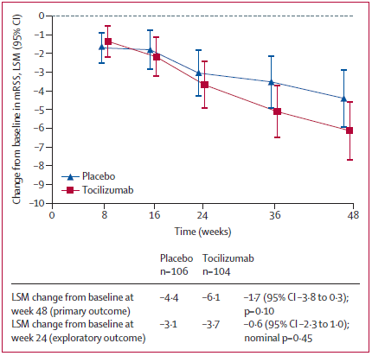
Tocilizumab: Systemische Sklerose
210 Patienten mit SS erhielten Tocilizumab oder Placebo x48 w
Primaerer Endpunkt
klinischer Hautscore mRSS ns
Sekundäre Endpunkte
VC p<0,02
Beschwerdescores ns
Khanna,D. the_lancet_respiratory 2020

Slide 57
Systemische Sklerose - Therapie
Zugelassen
Cyclophosphamid (nur initial, Mortalität nach 2 J. nicht mehr besser)
Nintedanib nur bez VC als Marker
Off label
Mycophenolat
Rituxinab
Toclizumab (wie Nintedanib)
STammzellTx
Specker,C. Essen 2020

Slide 58
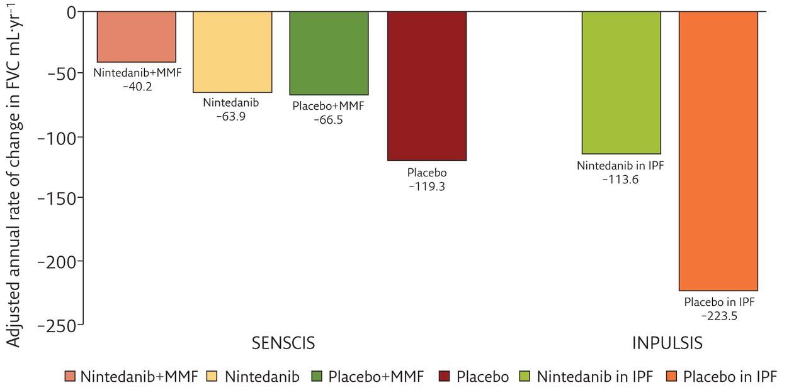
Annual rate of decline in FVC: SENSCIS versus INPULSIS.
SCC
Teresa Bruni, and Francesco Varone
Breathe 2020;16:200005
©2020 by European Respiratory Society
Notes:
Annual rate of decline in FVC: SENSCIS versus INPULSIS.

Slide 59
Systemische Sklerose - immunsupressiveTherapie
Substanz | Zulassung | Anteil
Cyclophosphamid | + | 7% | Nur initial < 2 J
Mycophenylat | - | 17%
Rutuximab | - | 3%
Tocilizumab | - | 1% | VC
Stammzelltx
Nintedanib | + | - | VC
Specker,C. Essen 2020

Slide 60
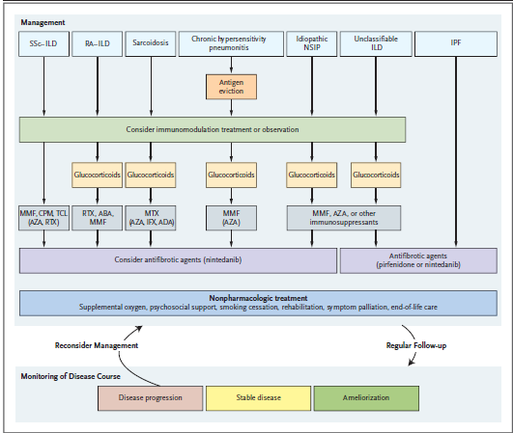
Antifirb.
TCL toclizumab Anti Il.6
aDa Adalizumab Anti TNFa
Spectrum of fibrotic lung disease , J Wijsenbeek, NEJM 2020; 383:958

Slide 61
Ausblick : ILD
Hinweis auf ILD iR Abklärung von
Husten/ Luftnot/ Sklerosiphonie/Trommelschägelfingern/Rx-Befund
Klinik –FA-Begleiterkrqnkungen- Umwelt- Lab.
1 mm Volumen
CTT: mit (Lymphome) oder ohne RKM
Spezialtechniken ( In/Exspiration, Bauchlage)
IPF frühzeitige antifibrotische Therapie
Ggf Lungenbiopsie:
spezifische Krankheitszuordnung- spezifische Therapie
idiopathische – nicht IPF-Erkrankungen
UIP wenn Progress antifibrotische Therapie
entzündliches Muster antiinflammatiorische Therapie

Slide 62
Inzidentielle CT-Lungenabnormalität
Zufallsbefund ohne Hinweise auf vorbestehende ILD oder typische Ursache
Beschreibung: nicht subpleural
nicht fibrotisch
subpleural-fibrotisch
Einordnen als > interstitial lung abnormality
        > klinische relevante ILD
          Risikofaktoren ausschalten
          VK klinisch 3-12 Monate
          VK CTT 12-24 Monate
Fleischner soc. Guideline 2020

